Slide 1

정렬
By. 백동훈
SecurityFACT
알고리즘 스터디

Slide 2
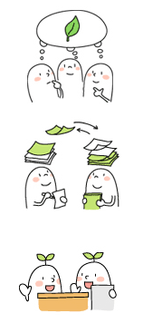
목차
CONTENTS
1. K번째 수
2. H-index
SecurityFACT
알고리즘 스터디

Slide 3
K번째 수
SecurityFACT
알고리즘 스터디

Slide 4
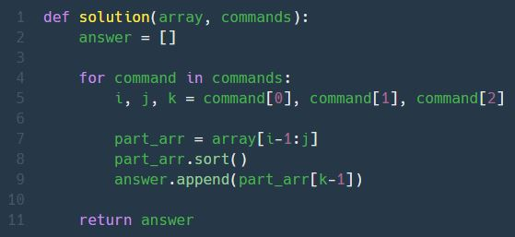
1. K번째 수
SecurityFACT
알고리즘 스터디

Slide 5
H-index
SecurityFACT
알고리즘 스터디

Slide 6
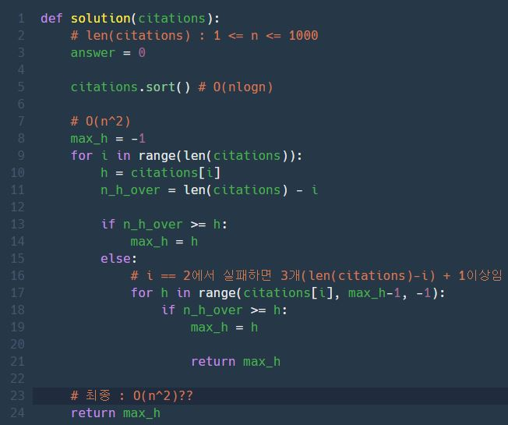
2. H-index
citations
[3, 0, 6, 1, 5]
SecurityFACT
알고리즘 스터디

Slide 7
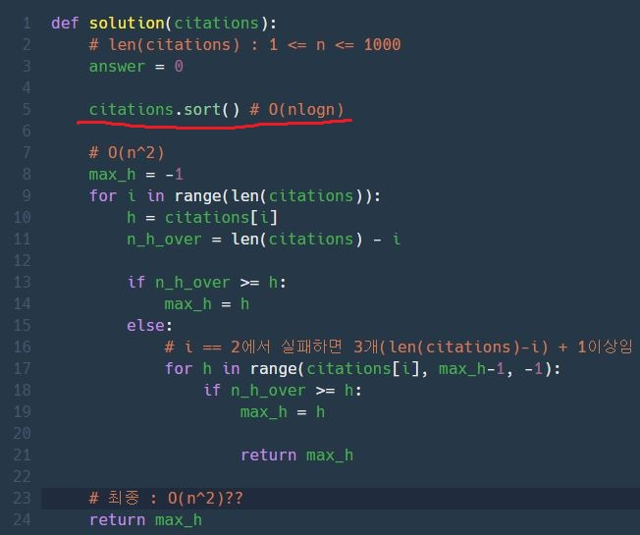
2. H-index
citations
[3, 0, 6, 1, 5]
[0, 1, 3, 5, 6]
SecurityFACT
알고리즘 스터디

Slide 8
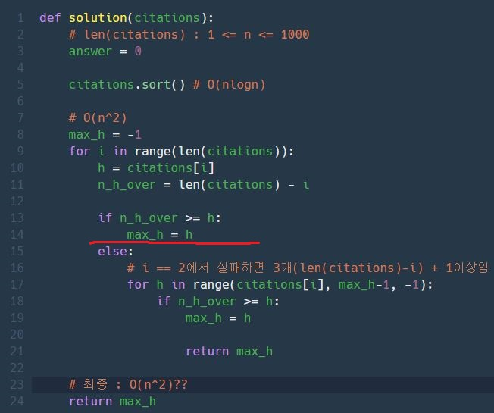
2. H-index
citations
[3, 0, 6, 1, 5]
[0, 1, 3, 5, 6]
[0, 1, 3, 5, 6]
[0, 1, 3, 5, 6]
[0, 1, 3, 5, 6]
SecurityFACT
알고리즘 스터디

Slide 9
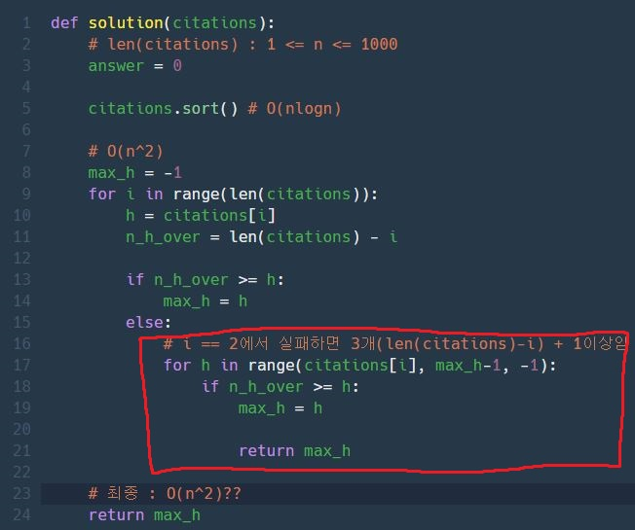
2. H-index
citations
[3, 0, 6, 1, 5]
[0, 1, 3, 5, 6]
[0, 1, 3, 5, 6]
[0, 1, 3, 5, 6]
[0, 1, 3, 5, 6]
[0, 1, 3, 5, 6]
➔ h_index 조건 만족 x
SecurityFACT
알고리즘 스터디

Slide 10
2. H-index
citations
[0, 1, 3, 5, 6] ➔ 조건 만족 x
가능한 h 최솟값 : 3
가능한 h 최댓값 : 5-1 = 4
4부터 3까지 h_index의 조건을 만족하는지 판단
만족하는 수가 있으면 그 수가 가능한 h값의 최댓값이므로 h_index값으로 return
SecurityFACT
알고리즘 스터디

Slide 11
감사합니다.
By. 백동훈

